Slide 1



קורס + סדנא מבוא ליזמות
מחזור ראשון: ספטמבר - נובמבר 2015
בשיתוף:
Notes:
http://jcya.org.il/%D7%99%D7%96%D7%9E%D7%95%D7%AA-%D7%AA%D7%A8%D7%91%D7%95%D7%AA-%D7%95%D7%90%D7%9E%D7%A0%D7%95%D7%AA/%D7%A7%D7%95%D7%A8%D7%A1-%D7%9E%D7%91%D7%95%D7%90-%D7%9C%D7%A1%D7%98%D7%90%D7%A8%D7%98%D7%90%D7%A4-%D7%9E%D7%91%D7%99%D7%AA-%D7%94%D7%99%D7%95%D7%A6%D7%A8-%D7%A9%D7%9C-%D7%90%D7%99%D7%A0%D7%98%D7%9C/

Slide 2
פרקי הקורס
מציאת רעיון
1
קורס יזמות
פיתוח ועיצוב אפליקציה
2
בדיקות משתמשים
3

Slide 3
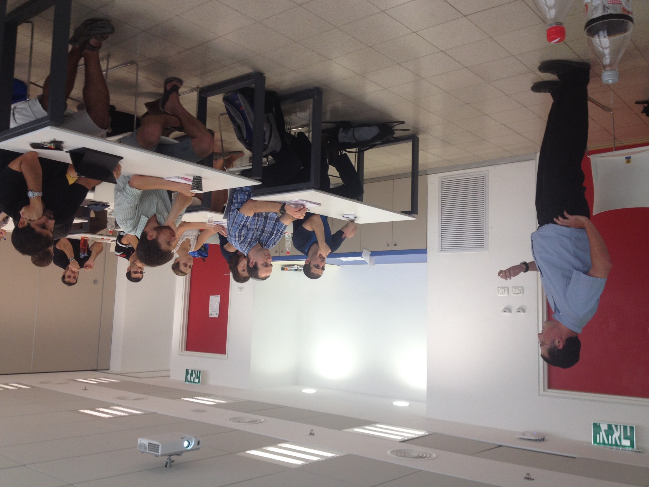
תוכנית הקורס
שחר עוז
מעצב חווית משתמש
איך יודעים שיש לך רעיון טוב?
גרשום קוטלירוף
GM ראייה ממוחשבת
הקמת עסק והשגת מימון
הצגת הרעיונות

Slide 4
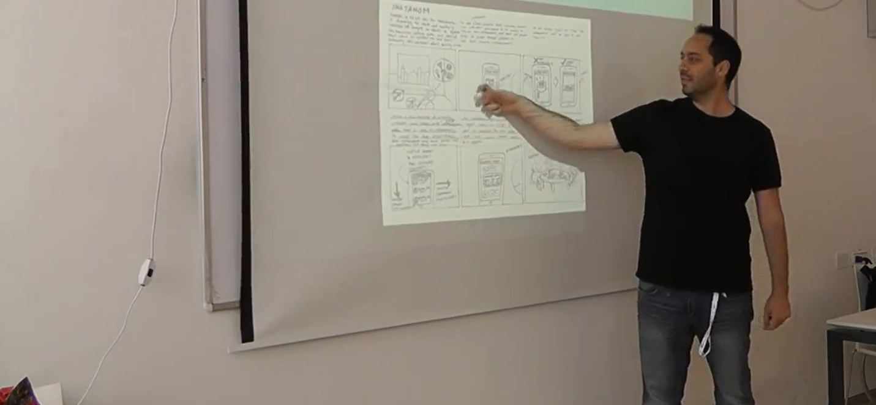
תוכנית הקורס
אלי אלחדד
מנהל סטודיו עומק
הובלת צוות פיתוח
ירון ינאי
מנהל קריאטיב סטודיו עומק
מרעיון לפרקטיקה
דורון הומיינר
מנהל מוצר
ניהול מוצר

Slide 5
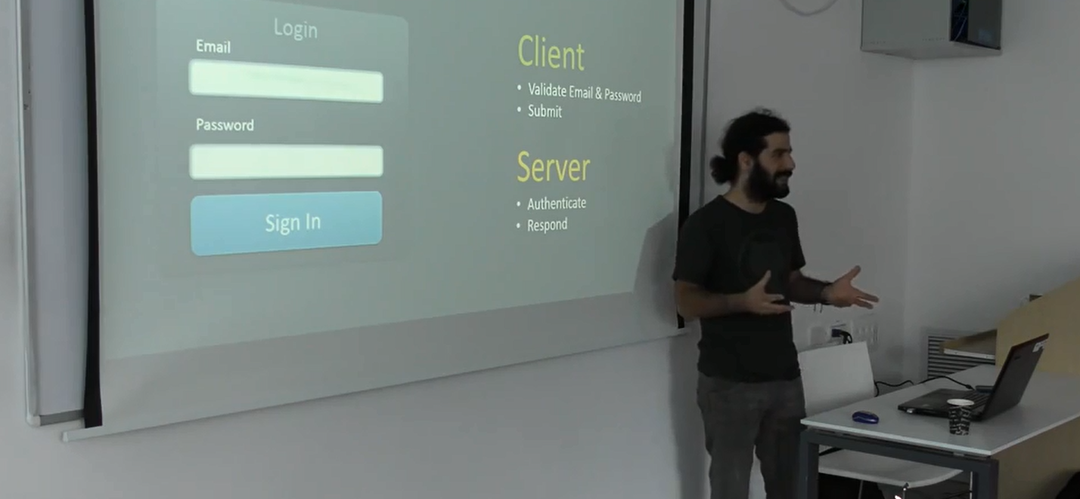
תוכנית הקורס
שחר עוז
מעצב חווית משתמש
בדיקות משתמשים
עומר גרשום
מפתח תוכנה סטודיו עומק
פיתוח פרוטוטייפ
דור לוי
מפתח תוכנה FLEX
פיתוח תוכנה

Slide 6
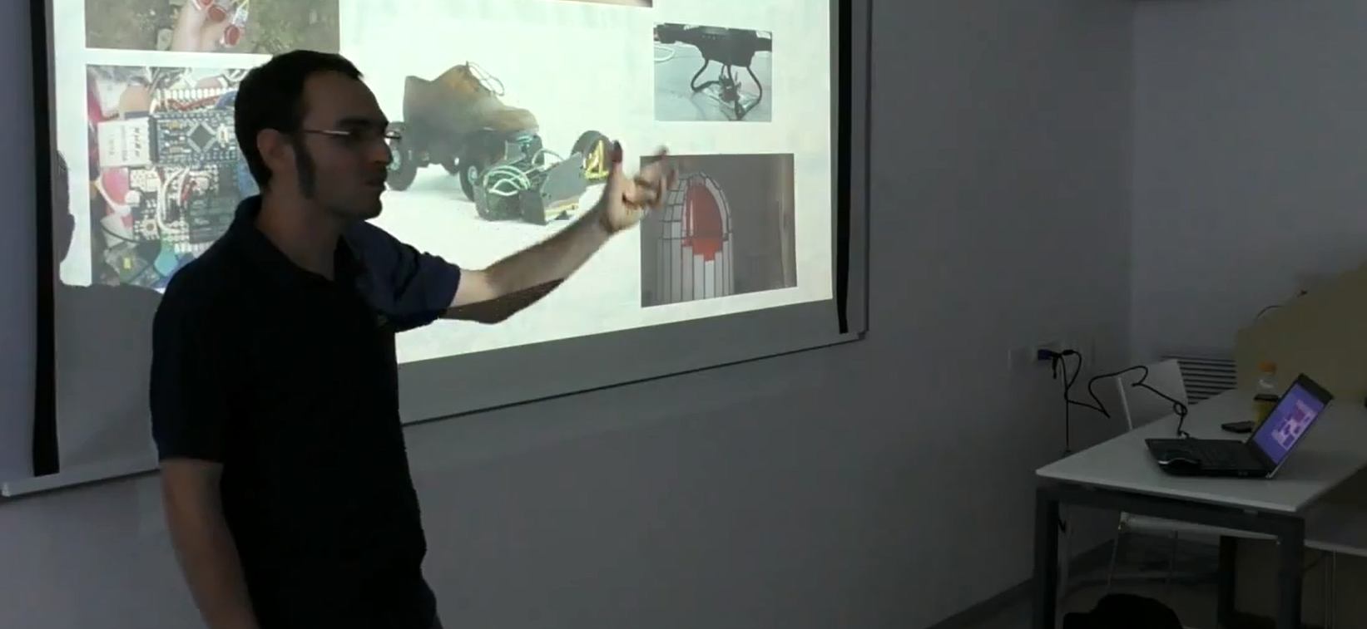
תוכנית הקורס
זיו ברססט
מנהל מעבדת ירושלאב
מהפכת המייקרים
שחר עוז
מעצב חווית משתמש
איך ממשיכים אחרי הקורס?
מפגש הצגת תוצרים באינטל

Slide 7
מבנה השיעור
הרצאה
ראיונות קבלה
הכרות
קבוצות עבודה
חלוקת תפקידים
שיחות אישיות
משוב לרעיונות ומענה לשאלות
סדנא

Slide 8
כיווני המשך
ניהול עסקי ושיווק
תכנות
קורס יזמות
אלקטרוניקה
עיצוב גרפי

Slide 9
אכפתיות כמנוע להצלחה
עבודה בצוות
זיהוי צורך (=שוק)
הבנת משתמשים
לגרום לאדם אחר להרגיש טוב עם עצמו
בדיקות וקבלת משוב
קשר ארוך עם המשתמשים
Notes:
רצון לשנות את העולם
להיות משהו גדול מזה
להשפיע

Slide 10
תודה שבאתם. נתראה במחזור הבא
בשיתוף:
Notes:
http://jcya.org.il/%D7%99%D7%96%D7%9E%D7%95%D7%AA-%D7%AA%D7%A8%D7%91%D7%95%D7%AA-%D7%95%D7%90%D7%9E%D7%A0%D7%95%D7%AA/%D7%A7%D7%95%D7%A8%D7%A1-%D7%9E%D7%91%D7%95%D7%90-%D7%9C%D7%A1%D7%98%D7%90%D7%A8%D7%98%D7%90%D7%A4-%D7%9E%D7%91%D7%99%D7%AA-%D7%94%D7%99%D7%95%D7%A6%D7%A8-%D7%A9%D7%9C-%D7%90%D7%99%D7%A0%D7%98%D7%9C/

